Slide 1



实验4 财经新闻情感分析
161220095 牛皓玥

Slide 2
需求分析
设计思路
实现过程
小结
目录

Slide 3

需求分析

Slide 4
需求分析
使用多种机器学习算法对文本进行情感判别，包括KNN、决策树、朴素贝叶斯、支持向量机等，学习如何进行模型训练，如何进行分类预测。
01
KNN
朴素贝叶斯

Slide 5
设计思路

Slide 6
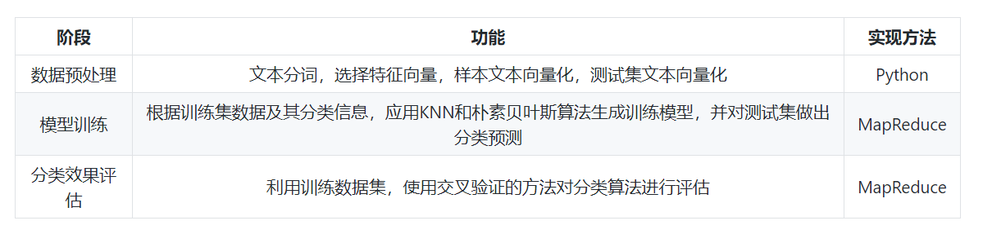
设计思路
整体的工作可以分为三大部分：数据预处理、模型训练、分类算法评估。其中模型训练预测时，由于测试集单条新闻包含的词语数量过少，选择将某一只股票的新闻集中，而后预测这只股票的整体情感，而非单条新闻的情感。
02
Notes:
整体设计为：先进行每个文档中词频统计，之后利用这一信息统计全局词频，最后基于全局词频和文件词频进行排序。如此可以将遍历和读写文件的次数减少到3次。 进一步将需求划分为以下三个部分：语句分词(InvertedIndex.java)，词频统计(WordCount.java)，排序(Sort.java)，整体用StockNewsDriver驱动。

Slide 7
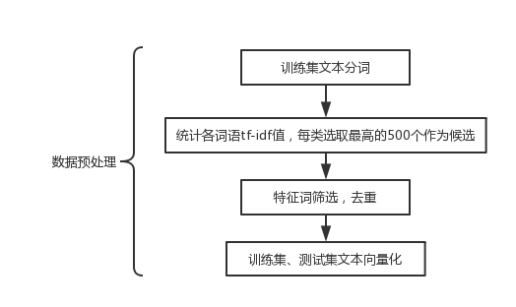
数据预处理
02
Notes:
随机选取小样本，按行读取文件。
根据原始文件的结构提取标题文本内容，去除数字及符号，使用停词表去除部分停用词，使用HanLP分词器标准分词。
Mapper按照设计格式发送信息给Reducer，Reducer计算文件内的词频，输出到文件中。
查看以上分词结果，在分词器词典目录/data/dictionary/custom下新增文件"股票词典.txt"，其中包含了一些常见的股票专有名词（A股、H股等）、新闻名词及新兴词汇（一带一路等）；在分词器词典目录/data/dictionary/下创建"mystopwords.txt"，导入原有分词器中的停用词，同时加入样本的中文停用词。
使用新增的词典及停词表，进行以上步骤，处理全局文件，结果写入InvertedIndex-temp。

Slide 8
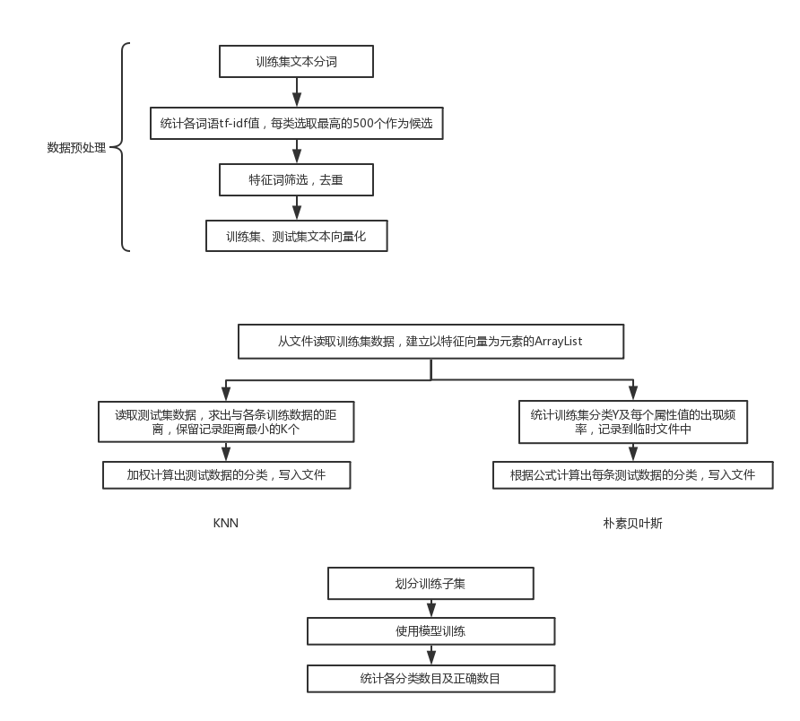
模型训练
02
Notes:
逐行读入InvertedIndex-temp，以word为Key，重新汇总信息，发给Reduce端。
Reduce汇总得到总词频，同时保留与词语相关的信息，包括股票代码(id)，部分和(sum)，url(urls)，写入WordCount-temp文件。

Slide 9
分类效果评估
02
Notes:
逐行读入WordCount-temp。
创建Inpair符合主键，包含<total, sum>作为Mapper发送的Key。
设计二次排序规则，整体依据词语总词频由高到低排序，内部依据每个文件中的词频由高到低排序。
完成排序，按格式写入Result。

Slide 10
实现过程

Slide 11
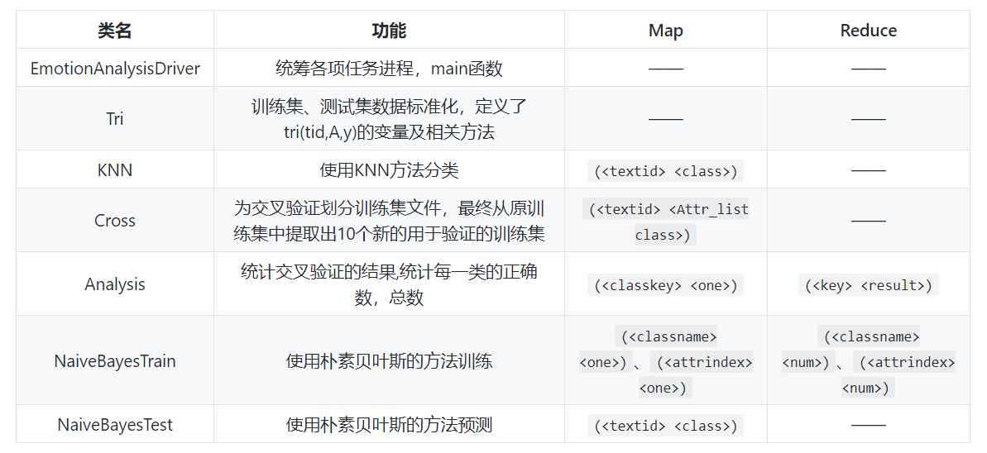
类说明
03

Slide 12
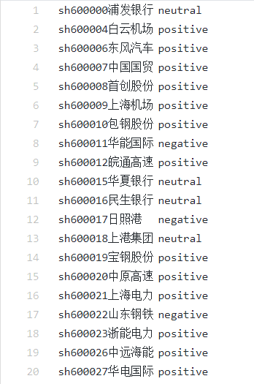
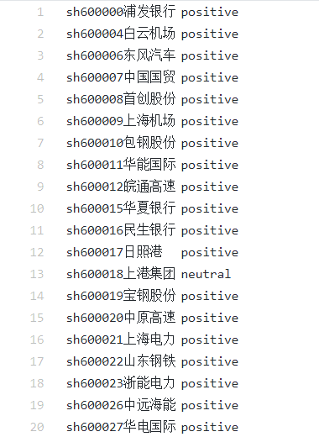
执行情况
03

Slide 13
结果分析
KNN分类交叉验证后，得到的分类准确率为43.88%。
朴素贝叶斯算法中，比较时发现positive和neutral的数据相近，而negative计算结果明显较小，因此最终结果里几乎没有negative类型的新闻。
对比两种分类算法，相同结果约有70%。positive类型的新闻为主体。
03

Slide 14
问题小结

Slide 15
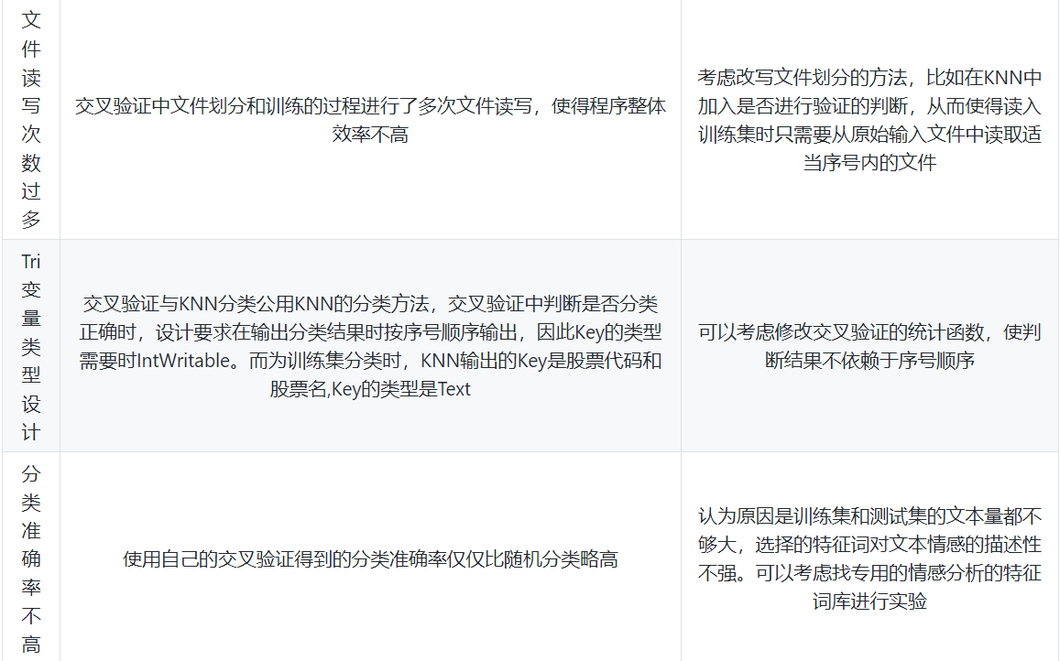
待优化
04

Slide 16
THANK YOU !

